Slide 1


Je compose pour vous avec ma douce et fidèle amie
30 accidents de voiture ridicules
qui nous laissent perplexe !
par Lande N° 1

Slide 2
Je compose pour vous avec ma douce et fidèle amie
Quand on dit de faire attention au volant ce n’est pas pour rien et ce ne sont pas les conducteurs des véhicules ci-dessous qui diront le contraire.

Slide 3
Je compose pour vous avec ma douce et fidèle amie
On vous a déniché une petite compilation des pires accidents automobiles qu’il a pu y avoir jusqu’à maintenant ! Entre les voitures qui se retrouvent sur un toit d’une maison, celles qui sont carrément enfoncées à l’intérieur ou celles qui sont coincées sur des fils électriques, on se demande comment ces accidents ont bien pu arriver…

Slide 4
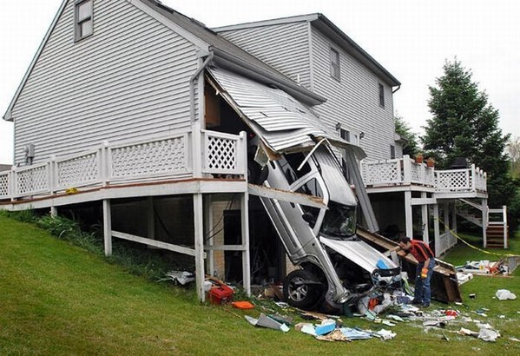
Je compose pour vous avec ma douce et fidèle amie

Slide 5
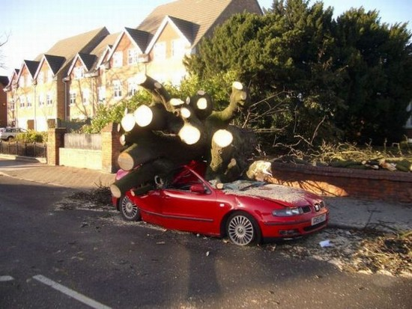
Je compose pour vous avec ma douce et fidèle amie

Slide 6
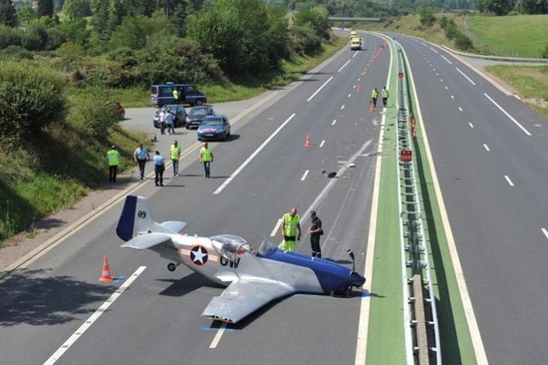
Je compose pour vous avec ma douce et fidèle amie

Slide 7
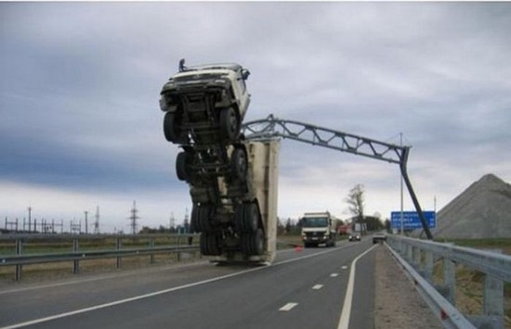
Je compose pour vous avec ma douce et fidèle amie

Slide 8
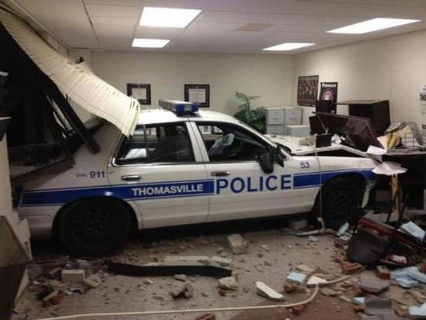
Je compose pour vous avec ma douce et fidèle amie

Slide 9
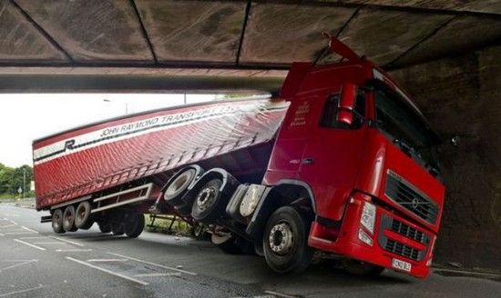
Je compose pour vous avec ma douce et fidèle amie

Slide 10
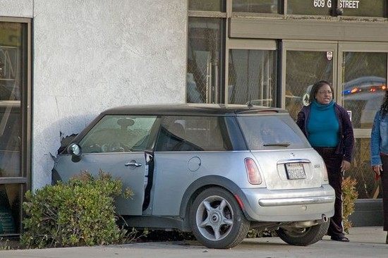
Je compose pour vous avec ma douce et fidèle amie

Slide 11
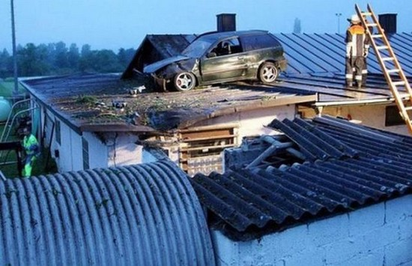
Je compose pour vous avec ma douce et fidèle amie

Slide 12
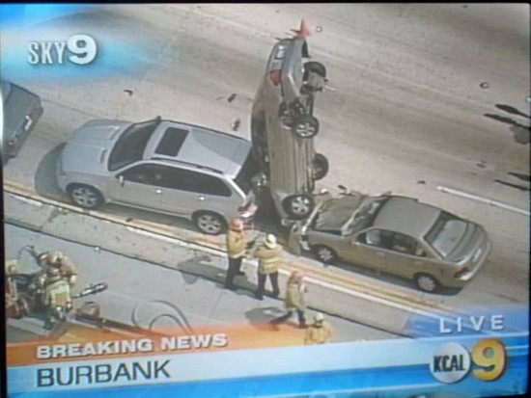
Je compose pour vous avec ma douce et fidèle amie

Slide 13
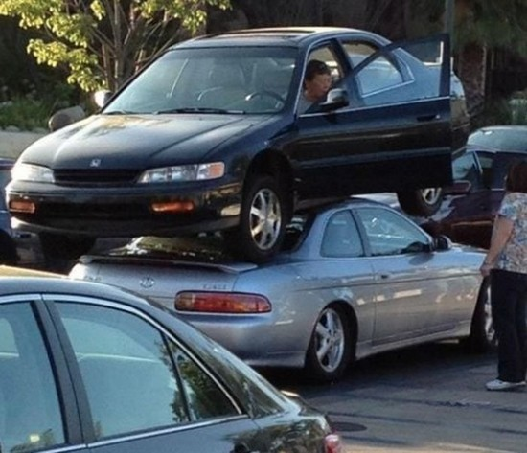
Je compose pour vous avec ma douce et fidèle amie

Slide 14
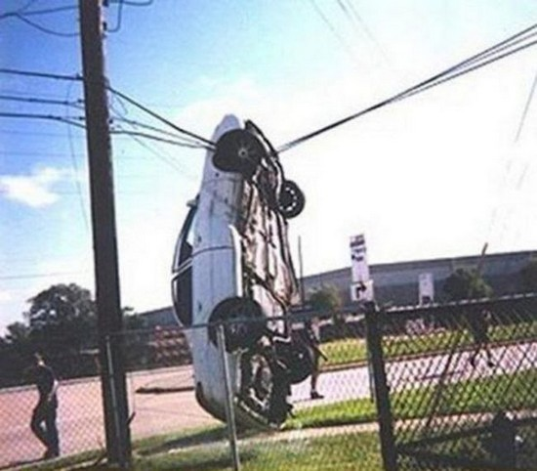
Je compose pour vous avec ma douce et fidèle amie

Slide 15
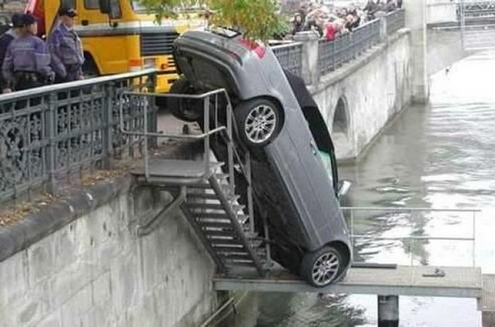
Je compose pour vous avec ma douce et fidèle amie

Slide 16
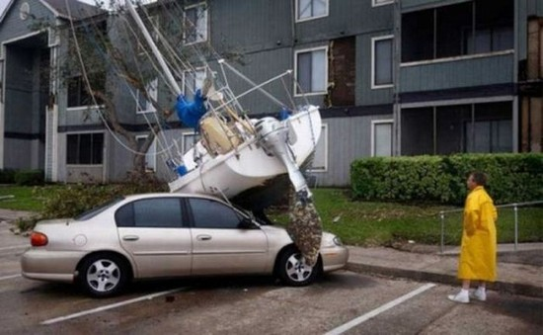
Je compose pour vous avec ma douce et fidèle amie

Slide 17
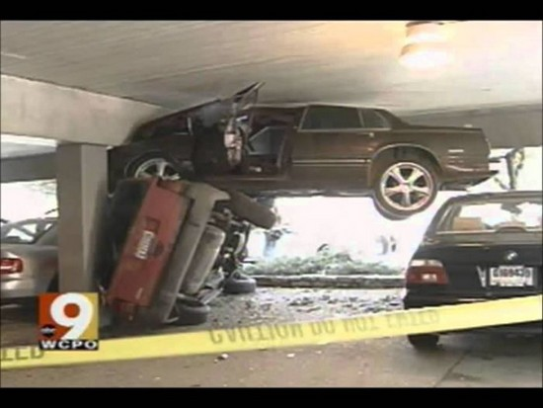
Je compose pour vous avec ma douce et fidèle amie

Slide 18
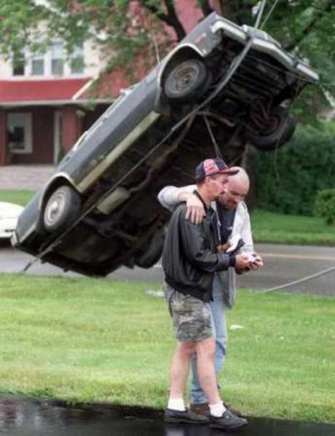
Je compose pour vous avec ma douce et fidèle amie

Slide 19
Je compose pour vous avec ma douce et fidèle amie
C’était
30 accidents de voiture ridicules
qui nous laissent perplexe !
par Lande N° 1

